Slide 1
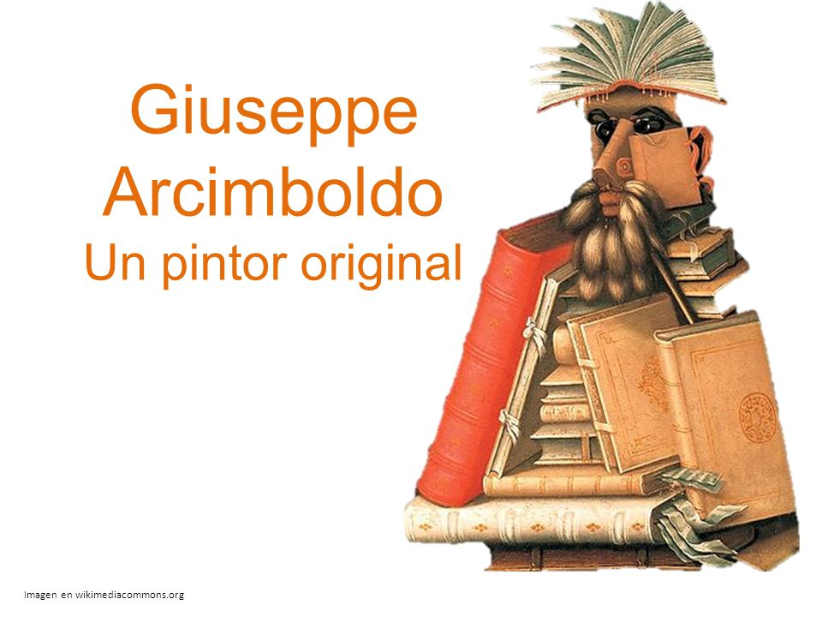

Slide 2
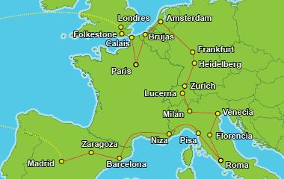
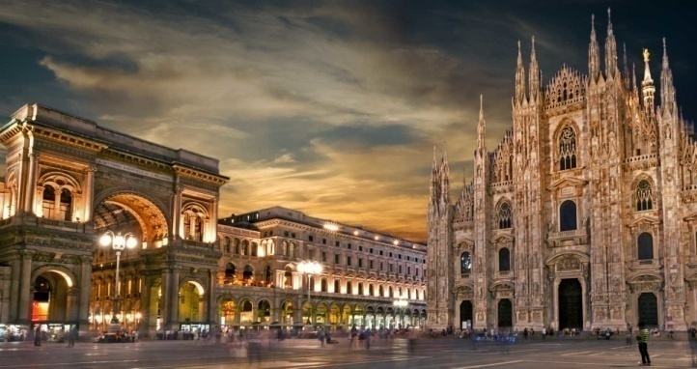
Giuseppe Archiboldo:
- Pintor italiano que naceu en Milán en 1527 e morreu en Milán en 1593, con 66 anos.

Slide 3
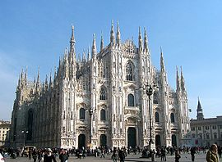
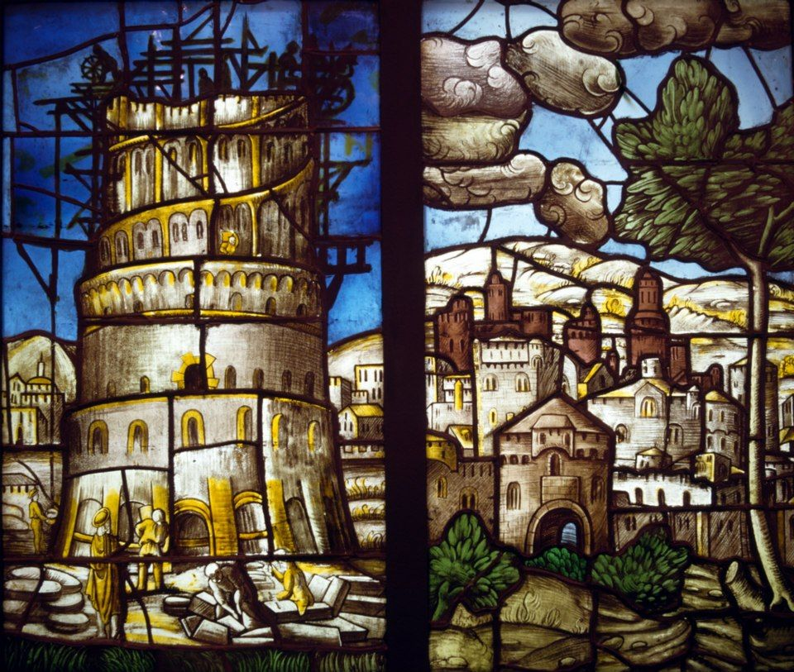
Giuseppe Archiboldo:
- Con 22 anos empezou a deseñar vidirieras para a catedral de Milán na que traballaba xunto ao seu pai.

Slide 4
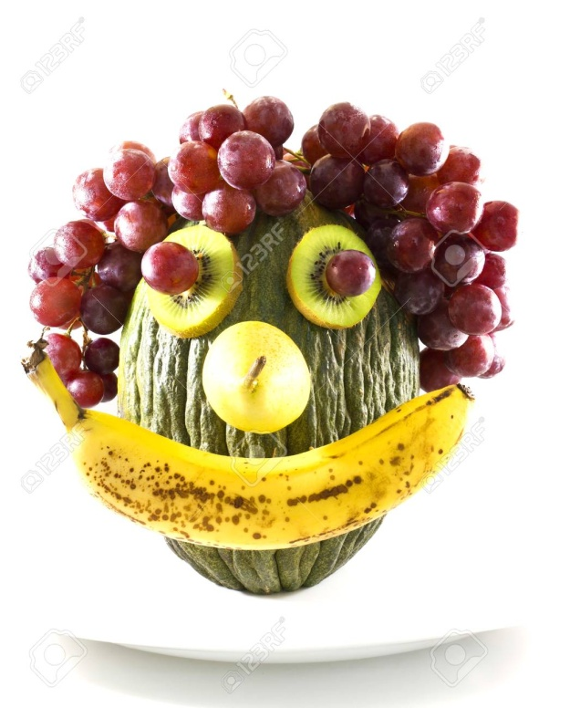
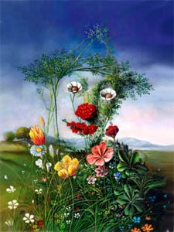
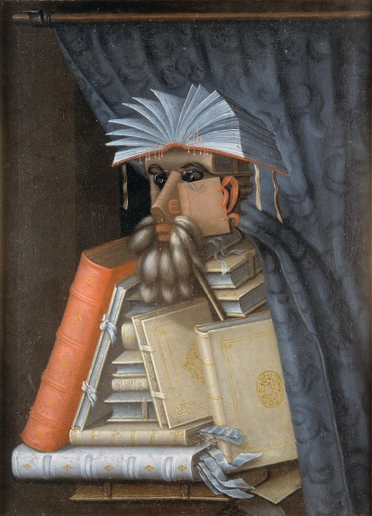
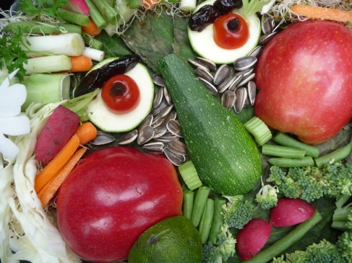
Giuseppe Archiboldo:
Foi coñecido por representar o rostro humán a partir de:
- flores e plantas
- froitas
- animais
- obxectos

Slide 5
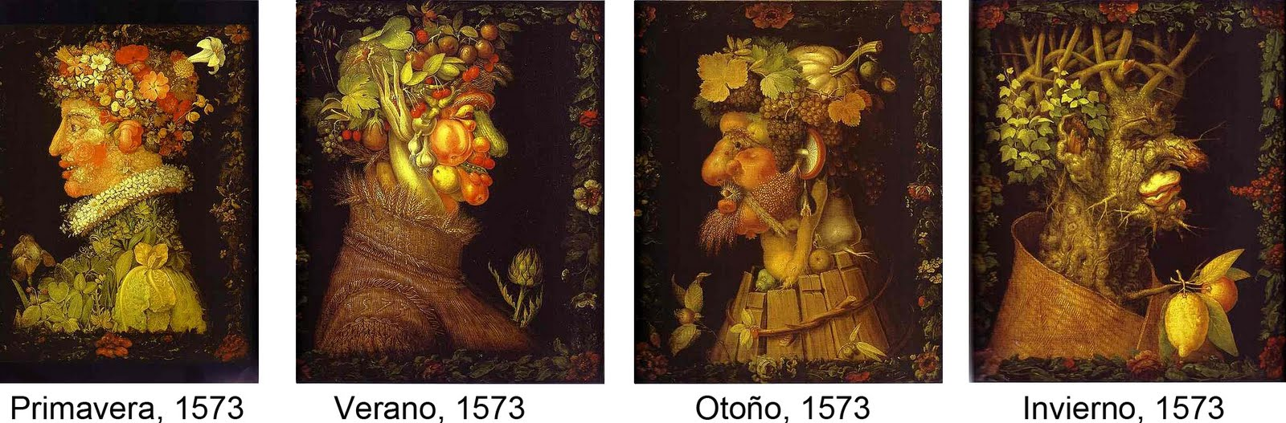
Giuseppe Archiboldo:
OBRA
Museo del Louvre , París

Slide 6
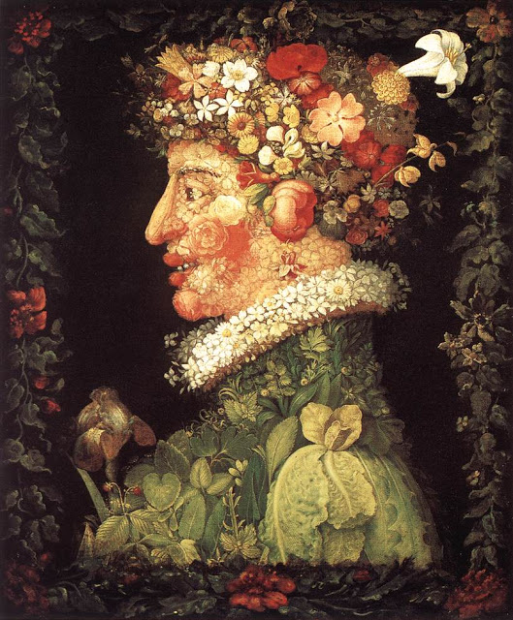
PRIMAVERA:
Rostro de flores (representan beleza e fragancia da xuventude)
Aparecen verduras de primavera no torso

Slide 7
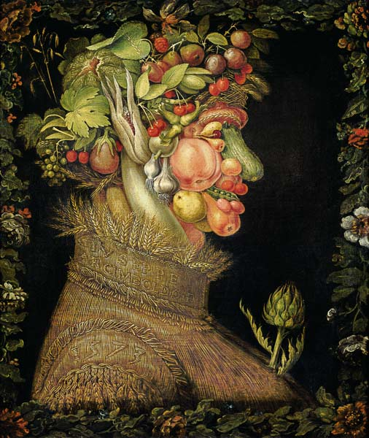
VERÁN:
Rostro de froitos (cereixas, pexegos, etc. Propios do verán)
Corpo de trigo (Pescozo)

Slide 8
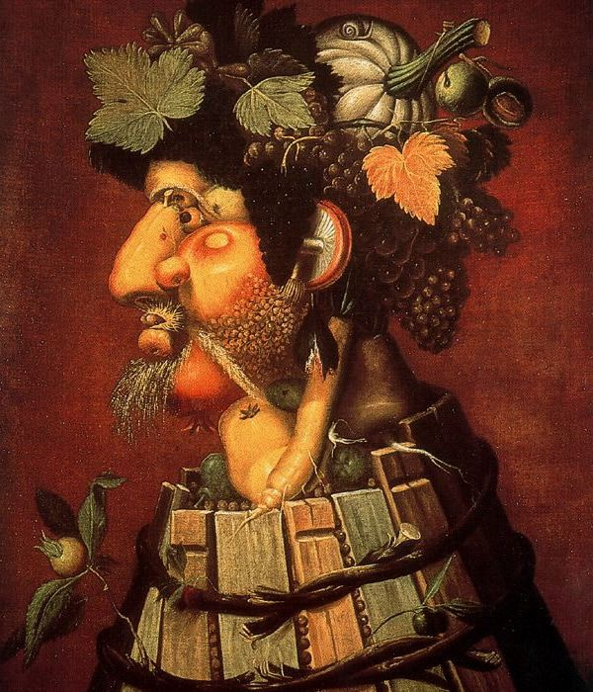
OUTONO:
Rostro de follas caídas, setas, froitos da colleita de outono, como cabazas, cenorias,…
Corpo de barrica da vendima

Slide 9
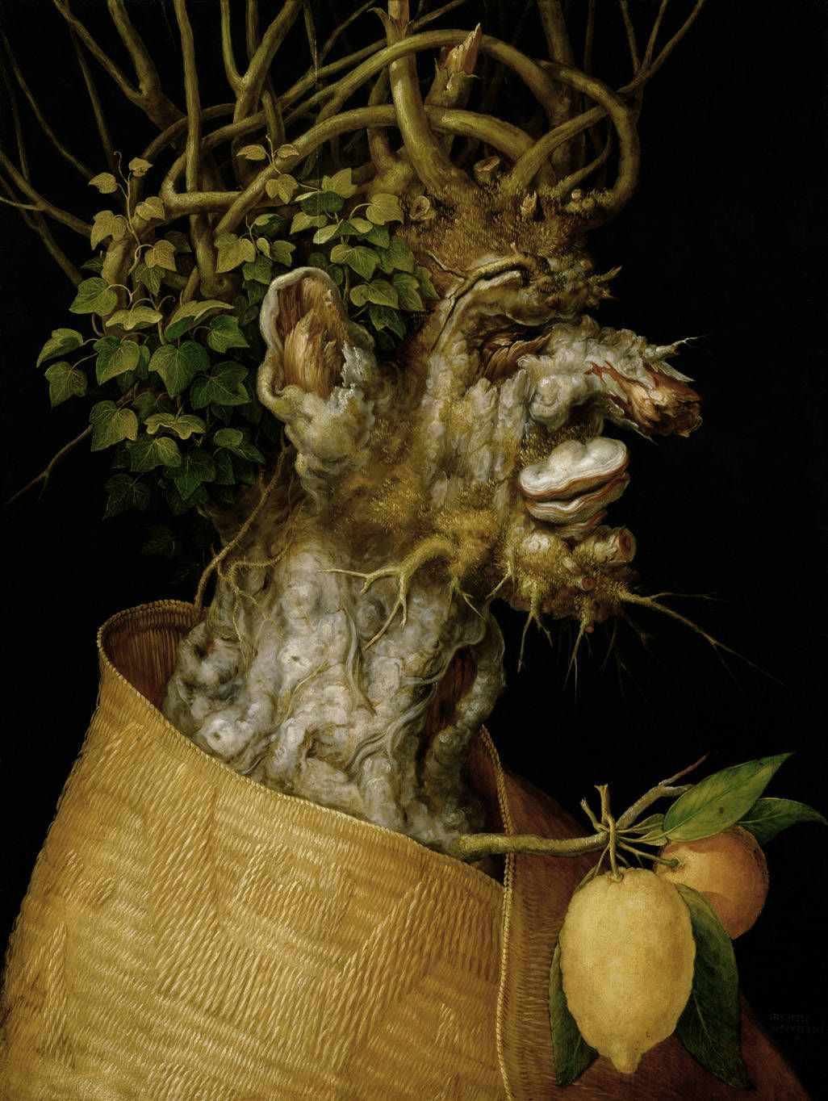
INVERNO:
Rostro de corteza, ramas secas simbolizando o envellecemento do que florece en primavera
Dúas froitas que penduran do pescozo

Slide 10
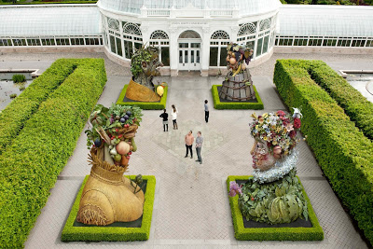
Xardín botánico de Nueva York

Slide 11
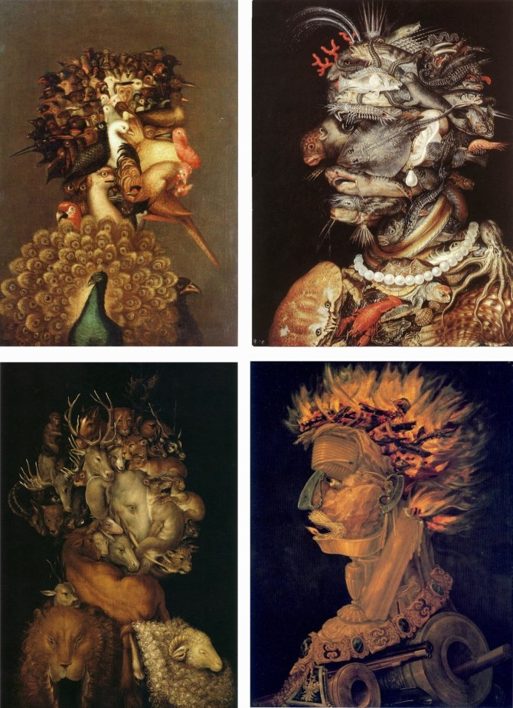
Os catro elementos:
Auga, terra, aire, lume

Slide 12
Os catro elementos:
Auga, terra, aire, lume

Slide 13
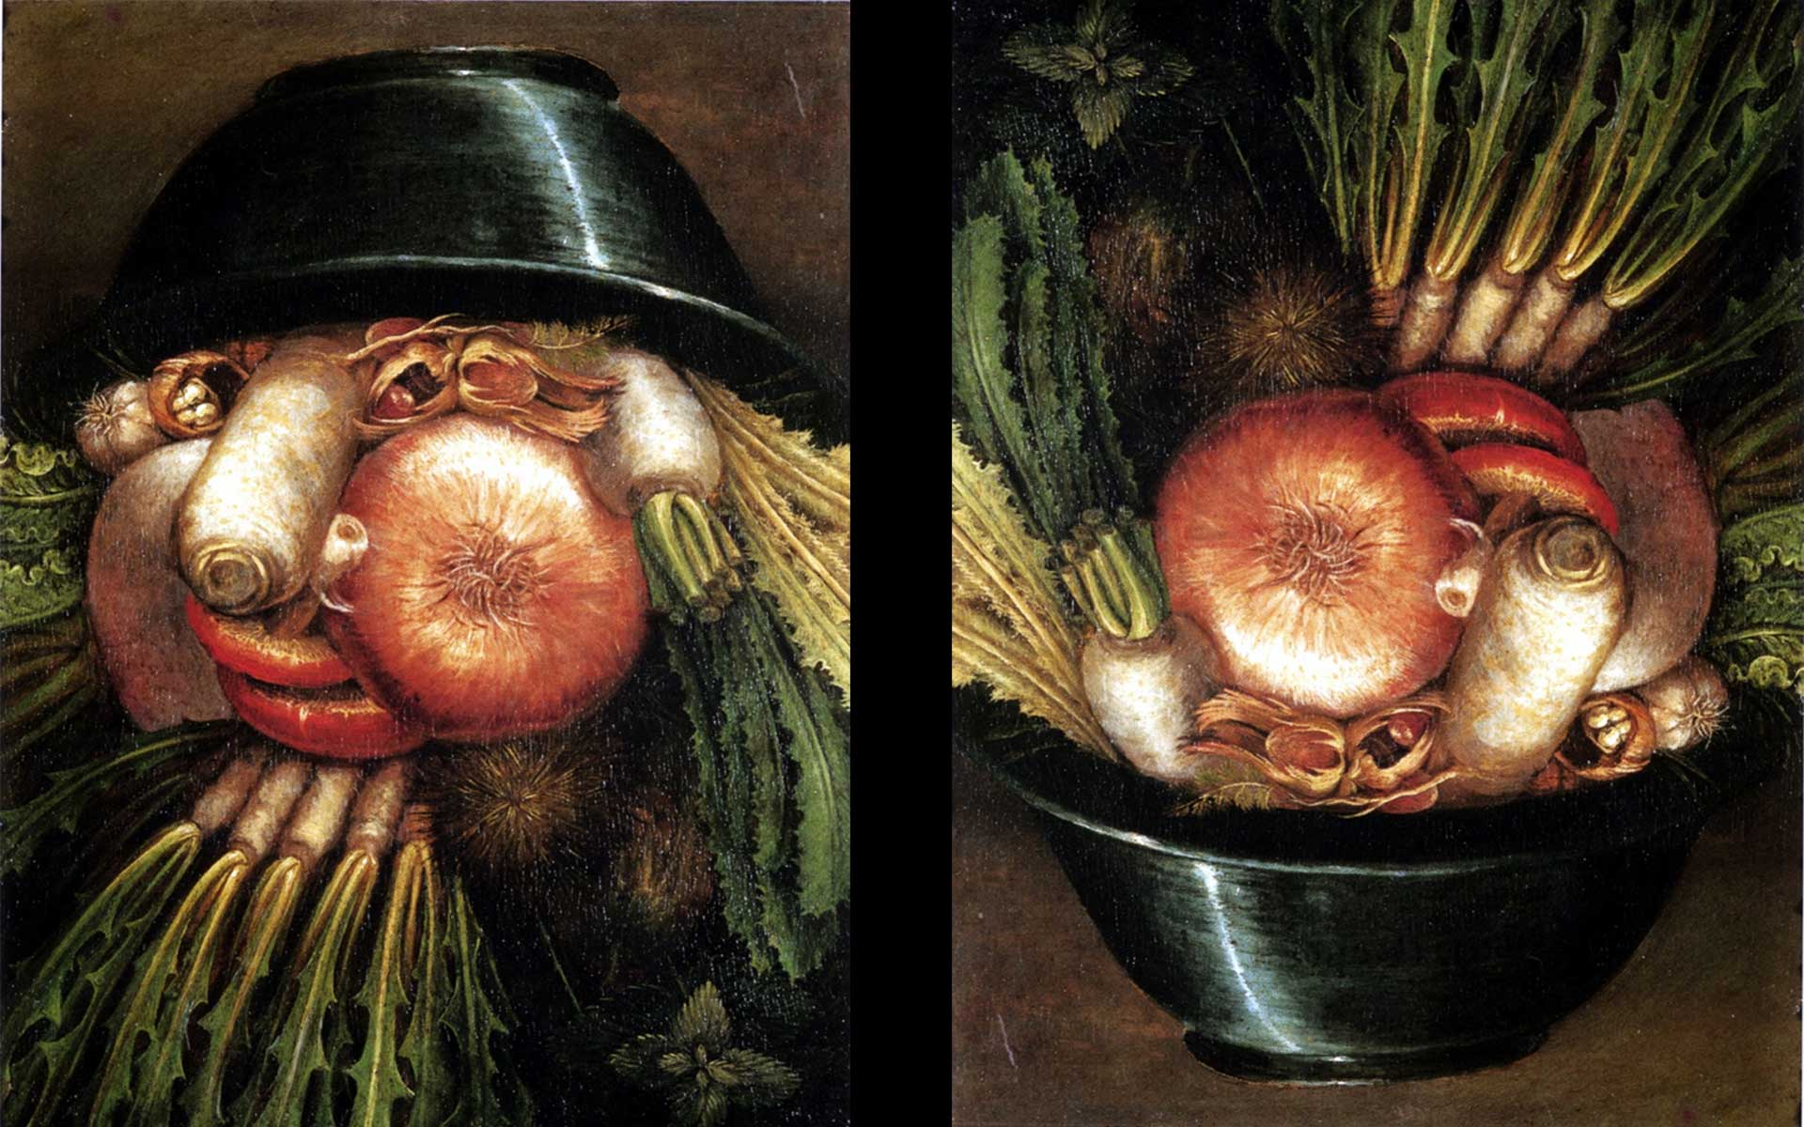
Ao dereito ou ao revés?

Slide 14
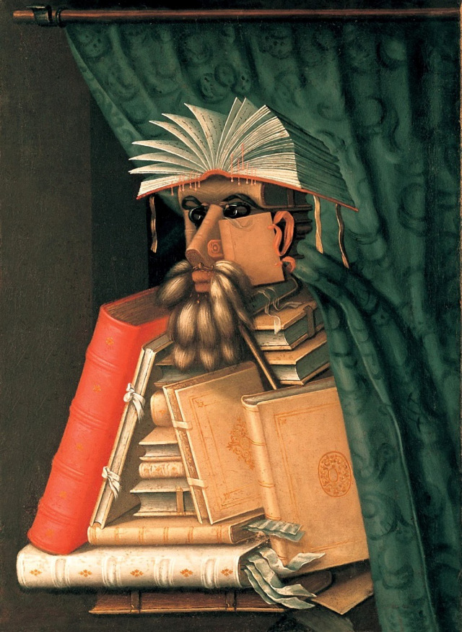
O bibliotecario

Slide 15
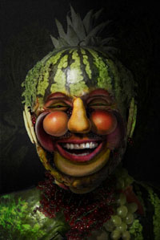

Slide 16
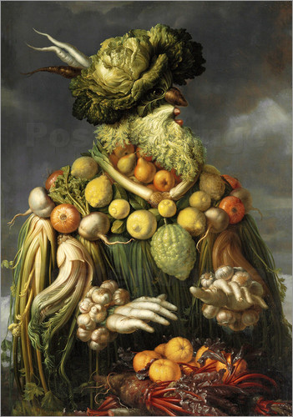

Slide 17
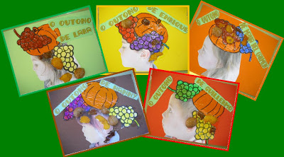
Ideas…traballos doutros coles

Slide 18
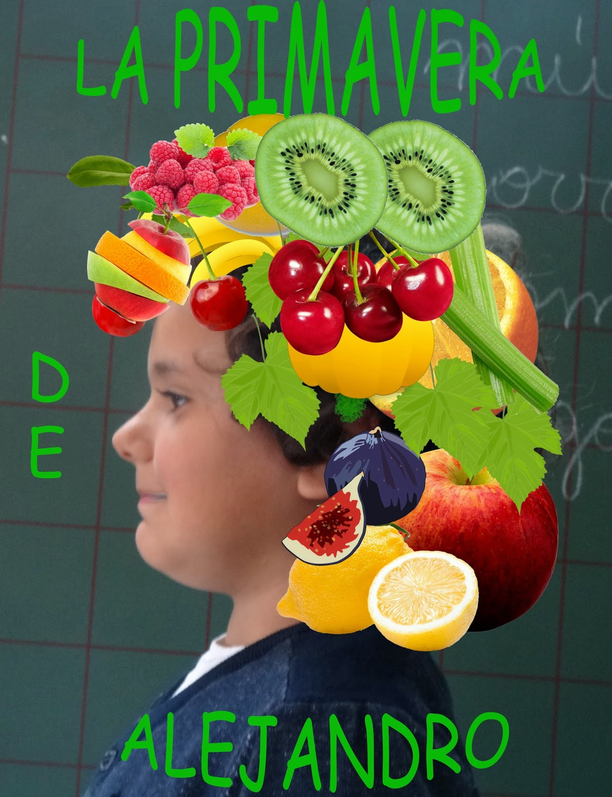

Slide 19
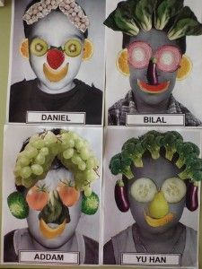

Slide 20
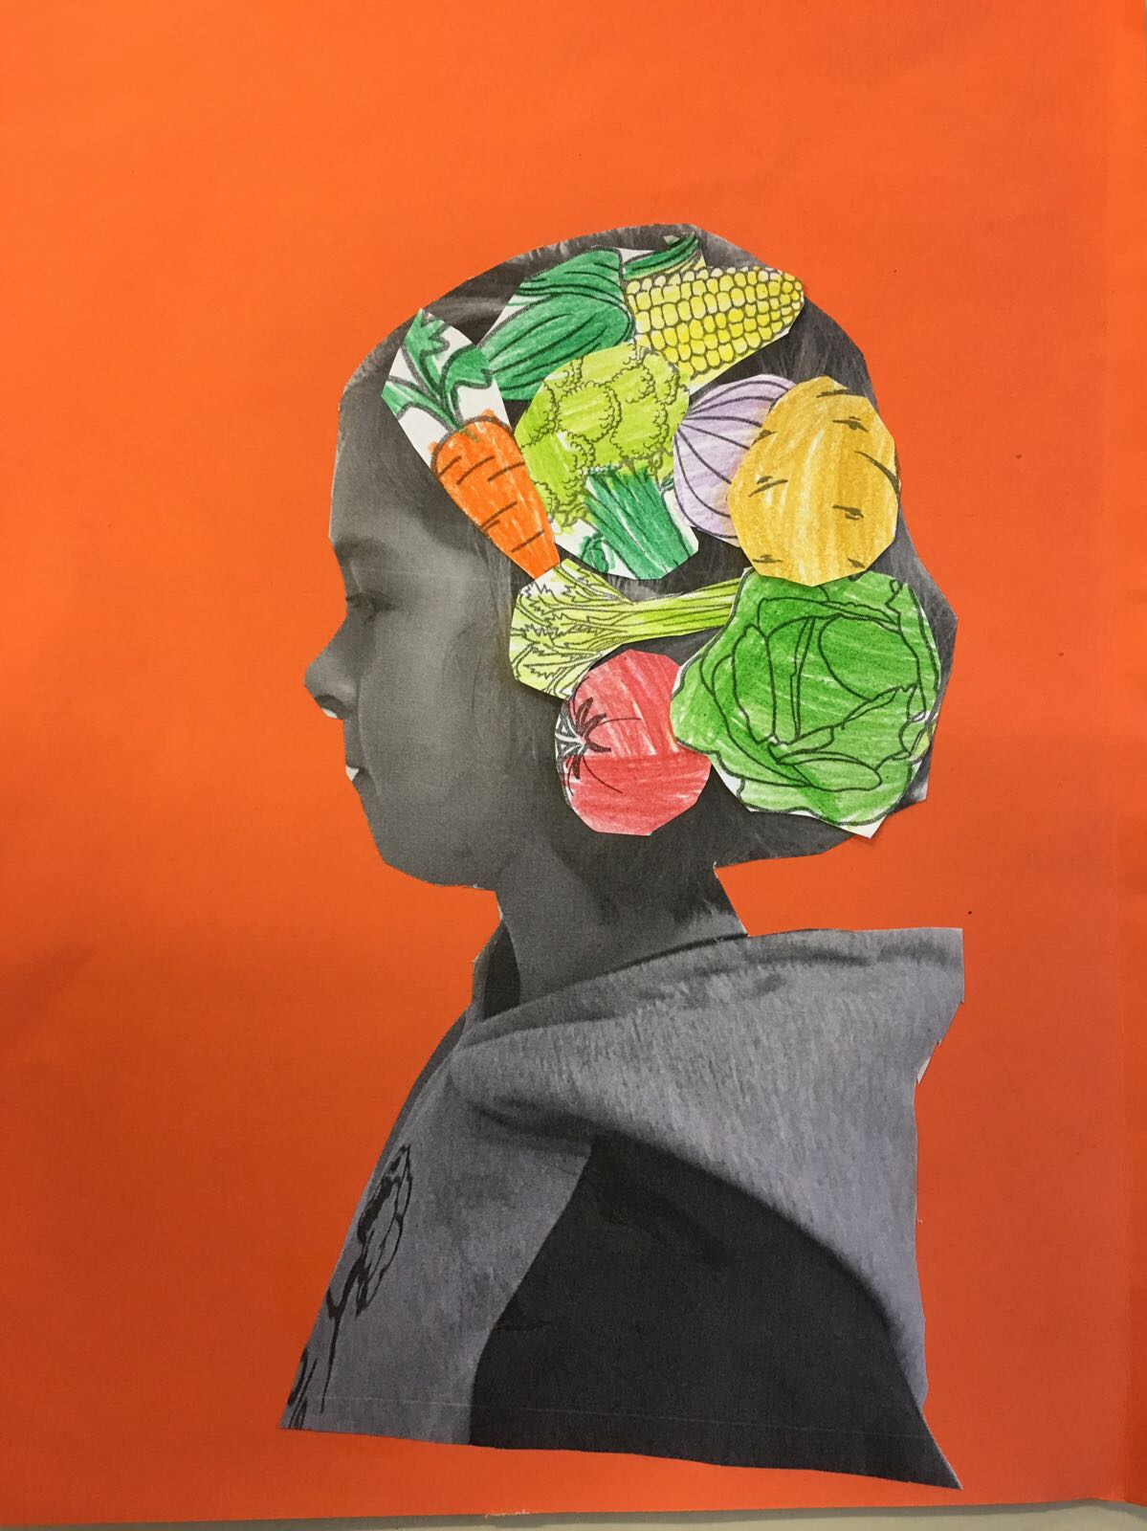

Slide 21
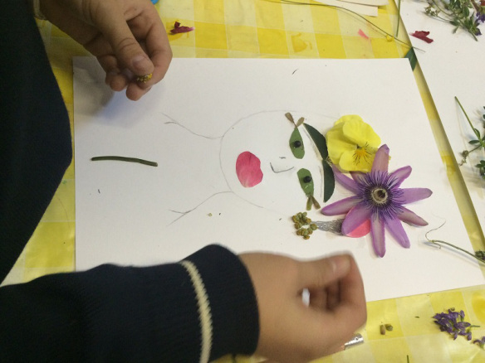

Slide 22
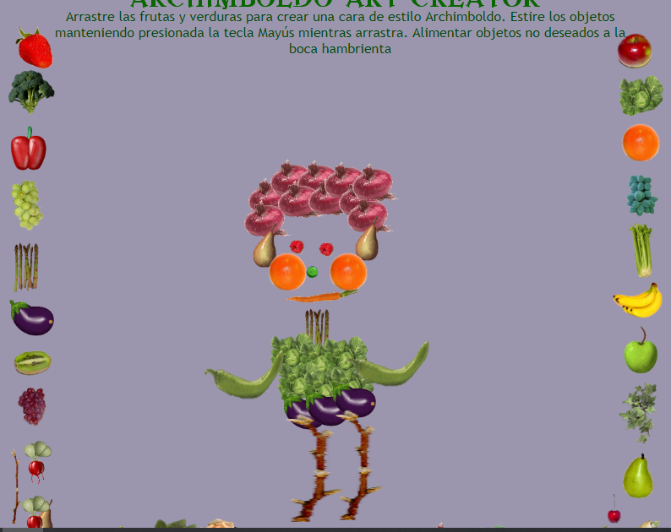
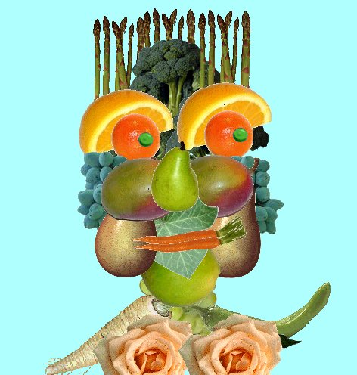
http://www.middlestreet.org/archim/archimframe.htm

